Slide 1
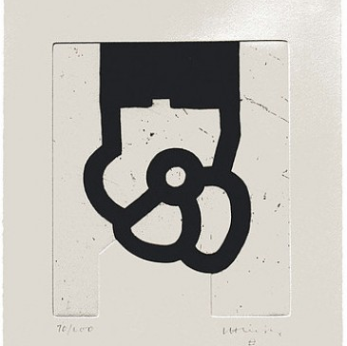
Grabado con gofrado
1° medio

Slide 2
gofrado
Procedimiento que consiste en producir relieves en un papel, por el efecto de la presión. Frecuentemente se trabaja sobre papel blanco, creando una imagen con diferentes texturas, que pueden ser percibidas a partir de variadas incidencias de la luz sobre el papel.

Slide 3
Preguntas para la apreciación
• ¿Qué sensaciones sientes al observar los grabados?
• ¿Qué emociones sientes al observar este tipo de grabado?
• ¿Cuáles son los temas de los grabados?
• ¿Por qué los artistas habrán utilizado el procedimiento de grabado con gofrado como medio de expresión?
• ¿Cómo habrán sido elaborados estos grabados?
• ¿Qué tipo de líneas, texturas y relieves observamos en el grabado?

Slide 4
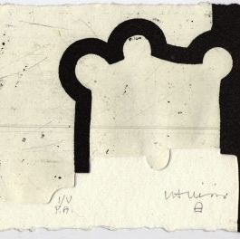
Ludiko de Eduardo chillida
Eduardo Chillida Juantegui (San Sebastián, 10 de enero de 1924-ibídem, 19 de agosto de 2002) fue un escultor y grabador español conocido por sus trabajos en hierro y en hormigón, destacado continuador de la tradición de Julio González y Pablo Picasso.
Nació el 10 de enero de 1924 en San Sebastián, era el tercer hijo de Pedro Chillida y su mujer, la soprano Carmen Juantegui. Fue portero de fútbol en la Real Sociedad, pero a causa de una lesión tuvo que dejarlo. A los diecinueve años inició en la Universidad de Madrid los estudios de Arquitectura, estudios que abandonará para dedicarse exclusivamente a la escultura y al dibujo en el Círculo de Bellas Artes de Madrid.

Slide 5
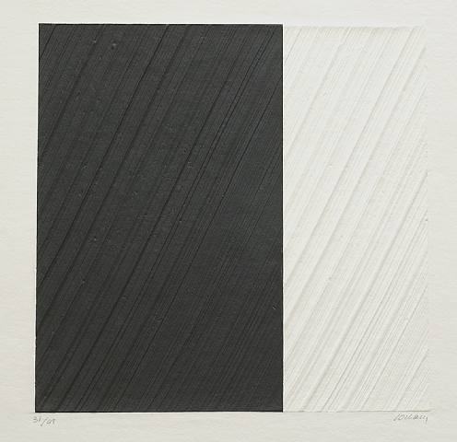
sin título Pierre soulages
Pierre Soulages (Rodez, Aveyron, Francia, 24 de diciembre de 1919)1​ es un pintor, grabador y escultor francés, representante del tachismo.
Soulages también es conocido como «el pintor del negro» debido a su interés en el color («Al mismo tiempo es un color y un no-color. Cuando la luz se refleja en el negro, lo transforma y transmuta. Abre un campo mental propio»). Ve en la luz una materia con la que trabajar; estriando la superficie negra de sus cuadros le permite hacer que la luz se refleje, permitiendo que salga el negro de la oscuridad hacia la luz, convirtiéndose entonces en un color luminoso.

Slide 6
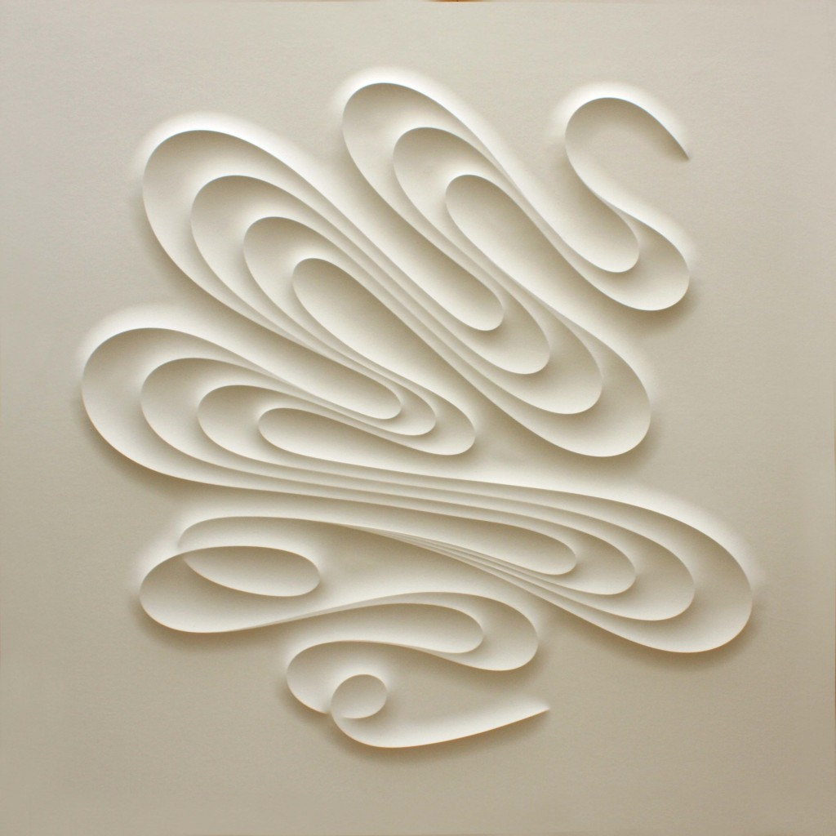
Jacinto moros
Jacinto Moros, Cetina, Zaragoza nace en 1959. Es un, grabador y escultor español.
Se caracteriza por usar la curva como elemento compositivo tanto en el grabado como en la escultura y en su obra siempre esta presente.

Slide 7
Daniel prieto

Slide 8
utamaro
( 1753 - 1806) Era un pintor de estampas japonés, considerado uno de los mejores artistas de los grabados ukiyo-e. Se le conoce especialmente por sus magistrales composiciones de mujeres , conocidas como bijinga. También hizo estudios de la naturaleza, en particular libros ilustrados de bichos.
Su obra llegó a Europa a mediados del siglo XIX, donde se hizo muy popular, disfrutando de especial aceptación en Francia. Influyó a los impresionistas europeos, particularmente por su uso de vistas parciales, con énfasis en la luz y la sombra.

Slide 9
Imágenes e información:
wikiart.org
wikipedia.org
ottogaleria.com
art.Madrid.com
flirck.com
Gallerie Michel Fillion
Kunts gallery

